Slide 1

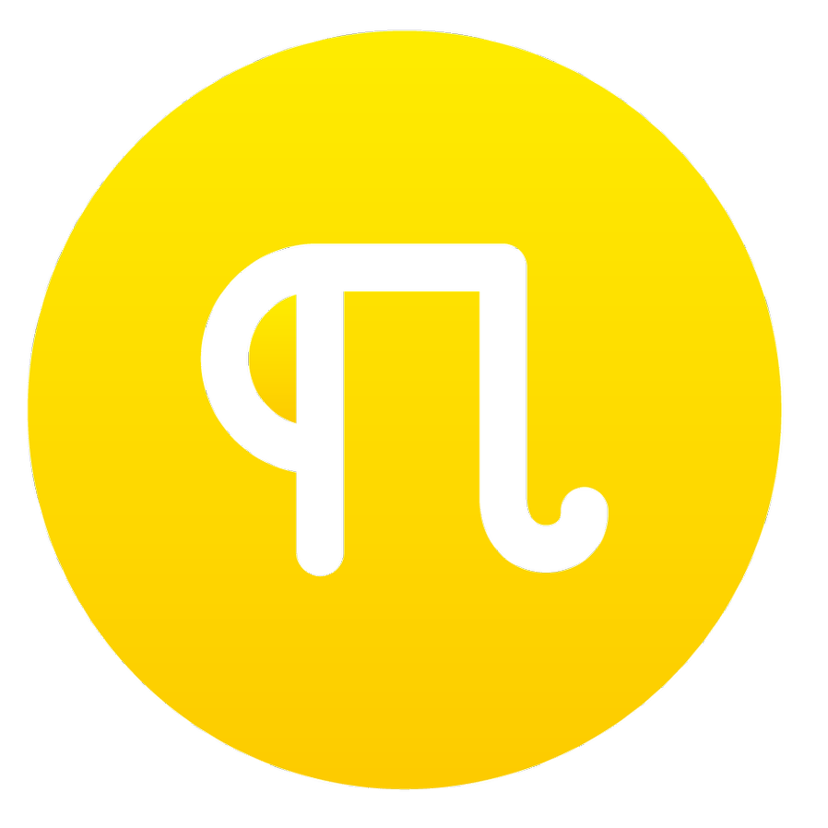

as
DATA ENGINEERING

Slide 2


Intro Azure Functions y playwright
Juan Francisco
Cavanagh
Data Engineer
Pi Data Strategy & Consulting

Slide 3
Azure Functions App
Permite ejecutar pequeños bloques de código o funciones en la nube.
Evita que uno tenga que ocuparse de la infraestructura de una aplicación.
Soporta desarrollo de código en multiples lenguajes como:
C
Java
JavaScript
Python
Powershell
Entre otros
Pay-per-use: despues del primer millon mensual de solicitudes.

Slide 4
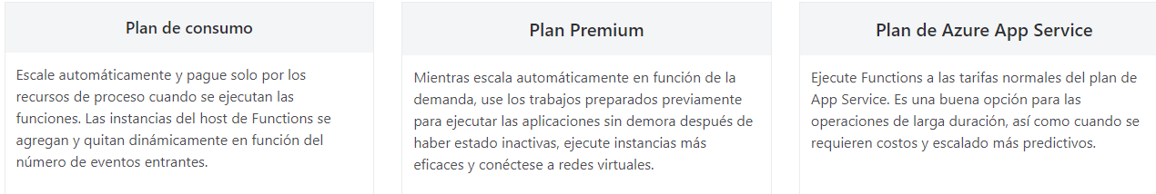
Planes

Slide 5
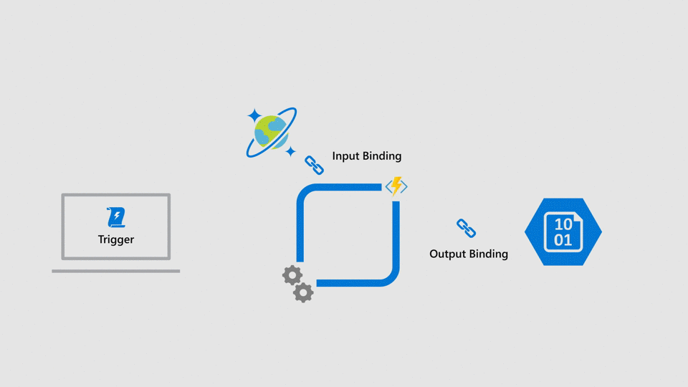
Funcionamiento

Slide 6
Documentación
Create a Python function using Visual Studio Code - Azure Functions | Microsoft Docs
Getting started | Playwright Python
Ejemplo:
Azure Serverless Community Library (serverlesslibrary.net)

